Slide 1
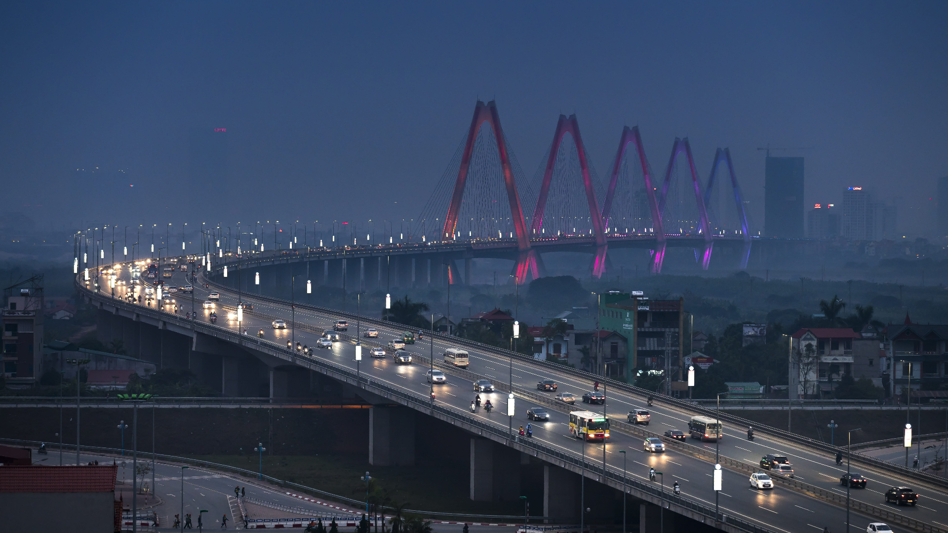
THÀNH VIÊN
NHÓM 6
CÁC YẾU TỐ ẢNH HƯỚNG TỚI GIÁ NHÀ TẠI HÀ NỘI
BÙI NGỌC KHÁNH
NGUYỄN ĐÌNH PHÚ
BÙI ĐÌNH HÙNG MINH
PHAN CÔNG PHƯỚC
LÊ NHẬT NAM
TRẦN ANH QUÂN

Slide 2
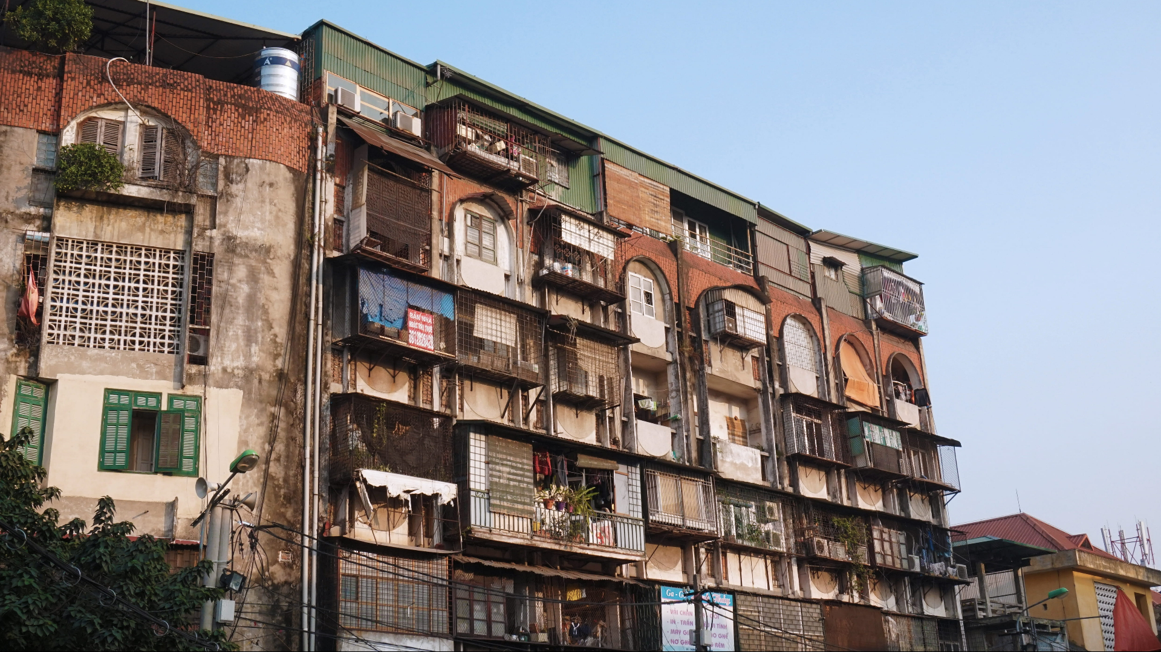
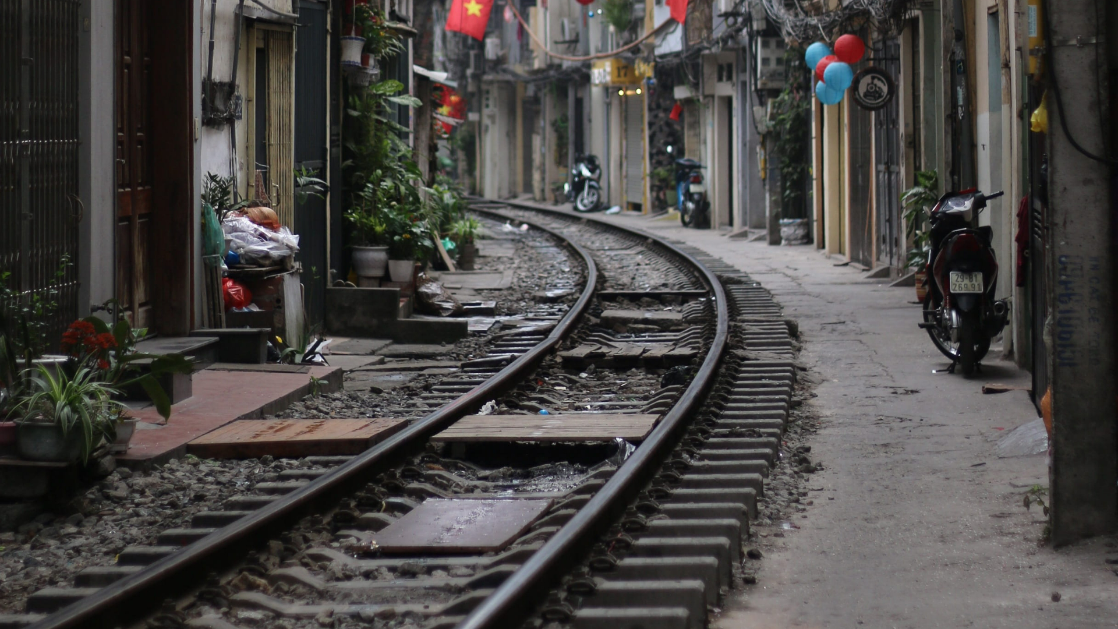
1. MÔ TẢ
THÀNH VIÊN
Bất động sản là một trong những lĩnh vực quan trọng trong nền kinh tế của mỗi quốc gia. Trong đó, giá nhà ở là một trong những yếu tố quan trọng nhất và có ảnh hưởng lớn đến sự phát triển của thị trường bất động sản. Tại Hà Nội - thủ đô Việt Nam, thị trường bất động sản đang phát triển mạnh mẽ và giá nhà ở cũng tăng cao theo thời gian. Giá nhà ở Hà Nội được xem là một trong những vấn đề nhức nhối của thị trường bất động sản.
NHÓM 6
BÙI NGỌC KHÁNH
NGUYỄN ĐÌNH PHÚ
BÙI ĐÌNH HÙNG MINH
PHAN CÔNG PHƯỚC
LÊ NHẬT NAM
TRẦN ANH QUÂN
I
III
MÔ TẢ
TỔNG KẾT
Vì vậy, trong đề tài này, chúng tôi đã quyết định nghiên cứu các yếu tố ảnh hưởng đến giá nhà ở Hà Nội
II
PHÂN TÍCH

Slide 3
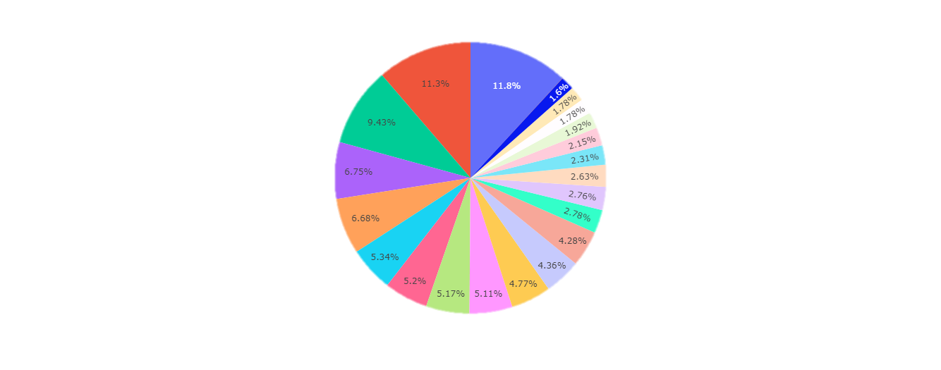
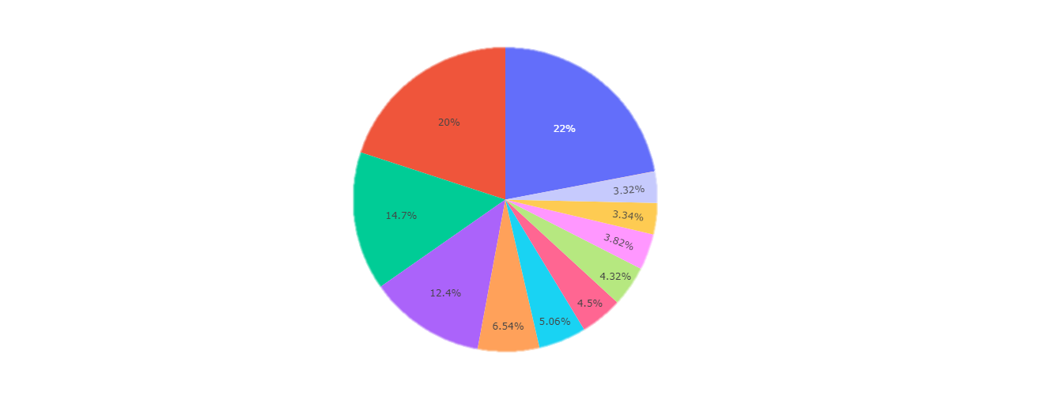
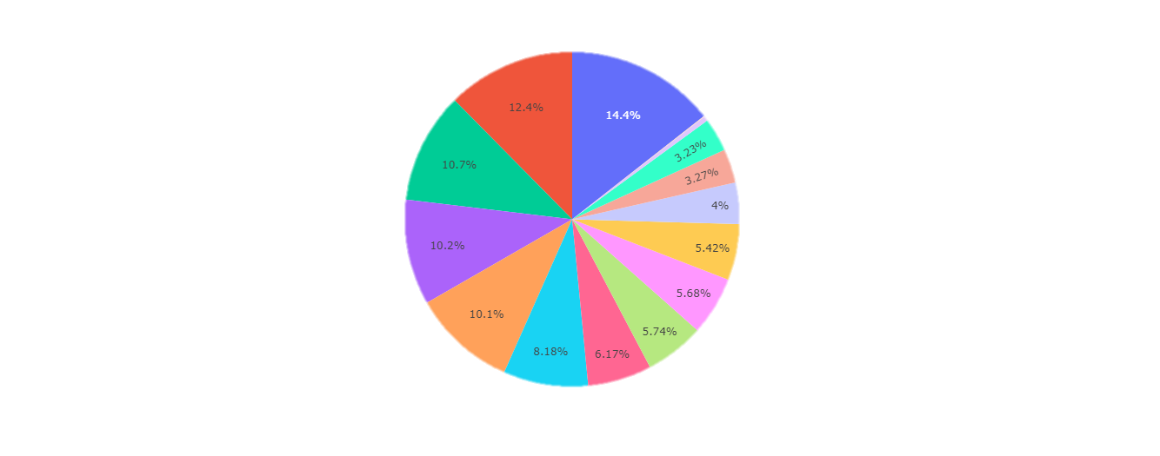
ĐỊA CHỈ
1. MÔ TẢ
THÀNH VIÊN
Bất động sản là một trong những lĩnh vực quan trọng trong nền kinh tế của mỗi quốc gia. Trong đó, giá nhà ở là một trong những yếu tố quan trọng nhất và có ảnh hưởng lớn đến sự phát triển của thị trường bất động sản. Tại Hà Nội - thủ đô Việt Nam, thị trường bất động sản đang phát triển mạnh mẽ và giá nhà ở cũng tăng cao theo thời gian. Giá nhà ở Hà Nội được xem là một trong những vấn đề nhức nhối của thị trường bất động sản.
BÙI NGỌC KHÁNH
NGUYỄN ĐÌNH PHÚ
BÙI ĐÌNH HÙNG MINH
PHAN CÔNG PHƯỚC
LÊ NHẬT NAM
TRẦN ANH QUÂN
Vì vậy, trong đề tài này, chúng tôi đã quyết định nghiên cứu các yếu tố ảnh hưởng đến giá nhà ở Hà Nội
Các biểu đồ thể hiện sự bố các căn hộ có chủ đích được tập trung tại các khu vực đông dân cư và phát triển về nhu cầu nhà ở cao và phân tán ít ở các khu kém phát triển và thưa thớt dân cư
QUẬN ĐỐNG ĐA
QUẬN THANH XUÂN
QUẬN HOÀNG MAI

Slide 4

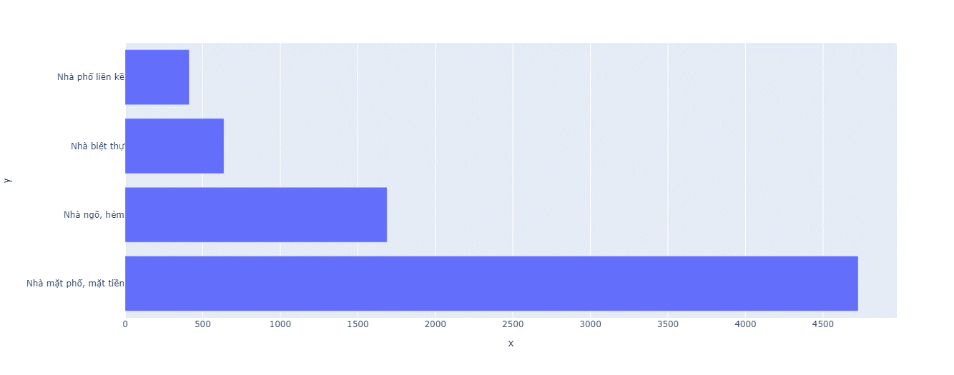
1. MÔ TẢ
ĐỊA CHỈ
Bất động sản là một trong những lĩnh vực quan trọng trong nền kinh tế của mỗi quốc gia. Trong đó, giá nhà ở là một trong những yếu tố quan trọng nhất và có ảnh hưởng lớn đến sự phát triển của thị trường bất động sản. Tại Hà Nội - thủ đô Việt Nam, thị trường bất động sản đang phát triển mạnh mẽ và giá nhà ở cũng tăng cao theo thời gian. Giá nhà ở Hà Nội được xem là một trong những vấn đề nhức nhối của thị trường bất động sản.
QUẬN ĐỐNG ĐA
QUẬN THANH XUÂN
QUẬN HOÀNG MAI
Vì vậy, trong đề tài này, chúng tôi đã quyết định nghiên cứu các yếu tố ảnh hưởng đến giá nhà ở Hà Nội
Các biểu đồ thể hiện sự bố các căn hộ có chủ đích được tập trung tại các khu vực đông dân cư và phát triển về nhu cầu nhà ở cao và phân tán ít ở các khu kém phát triển và thưa thớt dân cư
Trong phân khúc giá của top 100 ngôi nhà cao nhất có khoảng 2915 (Nhà mặt phố, mặt tiền), 674 ( Nhà ngõ, hẻm), 84 ( Nhà phố liền kề) và 78 ( Nhà biệt thự)

Slide 5

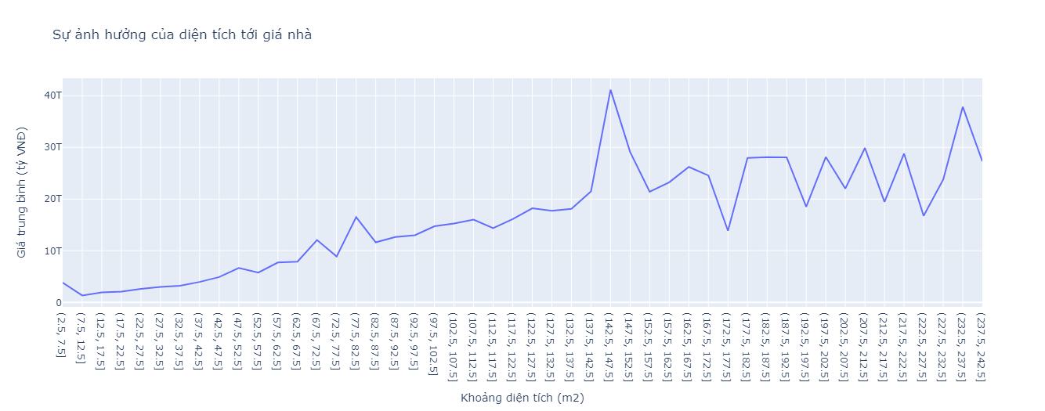



DIỆN TÍCH
LOẠI HÌNH NHÀ Ở
Dựa vào biểu đồ cho thấy diện tích đóng 1 vai trò khá quan trọng trong việc ảnh hưởng giá nhà và giá nhà trung bình cao trong khoảng diện tích từ 120m2-240m2
Trong phân khúc giá của top 100 ngôi nhà cao nhất có khoảng 2915 (Nhà mặt phố, mặt tiền), 674 ( Nhà ngõ, hẻm), 84 ( Nhà phố liền kề) và 78 ( Nhà biệt thự)
Các biểu đồ thể hiện sự bố các căn hộ có chủ đích được tập trung tại các khu vực đông dân cư và phát triển về nhu cầu nhà ở cao và phân tán ít ở các khu kém phát triển và thưa thớt dân cư
QUẬN ĐỐNG ĐA
QUẬN THANH XUÂN
QUẬN HOÀNG MAI

Slide 6
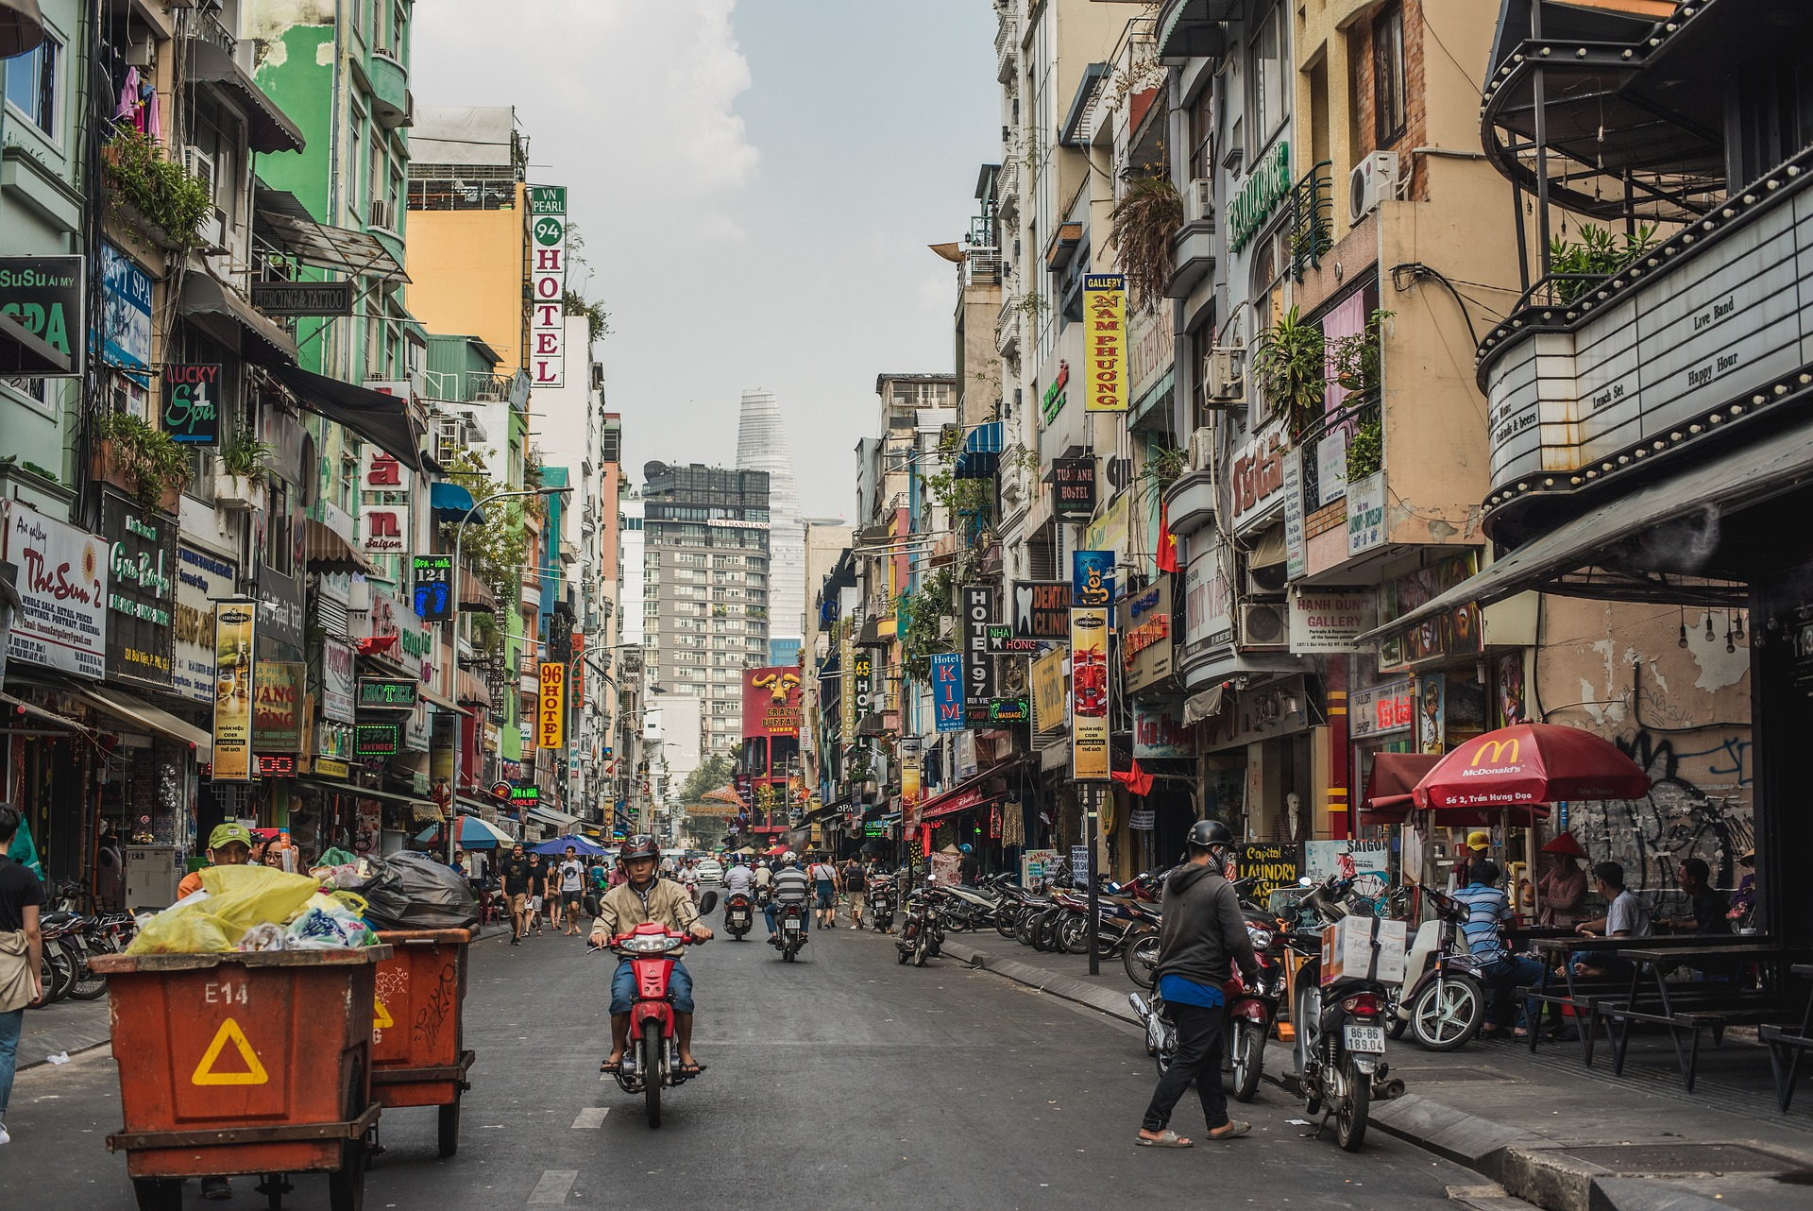
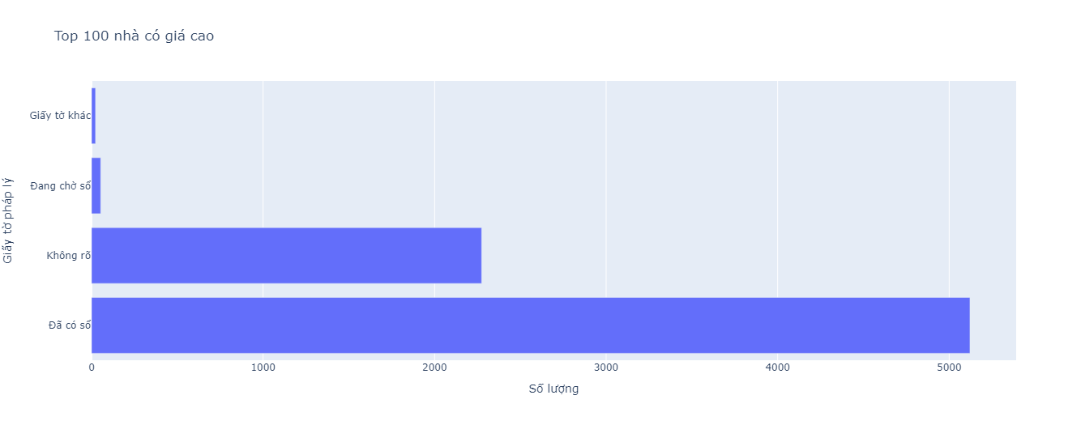
DIỆN TÍCH
GIẤY TỜ PHÁP LÝ
Dựa vào biểu đồ cho thấy diện tích đóng 1 vai trò khá quan trọng trong việc ảnh hưởng giá nhà và giá nhà trung bình cao trong khoảng diện tích từ 120m2-240m2
Các nhà giá cả cao thường là các nhà đã có sổ cho thấy việc có sổ ảnh hưởng rất lớn tới giá và tâm lý người mua khi đánh giá.
Trong phân khúc giá của top 100 ngôi nhà cao nhất có khoảng 2915 (Nhà mặt phố, mặt tiền), 674 ( Nhà ngõ, hẻm), 84 ( Nhà phố liền kề) và 78 ( Nhà biệt thự)

Slide 7
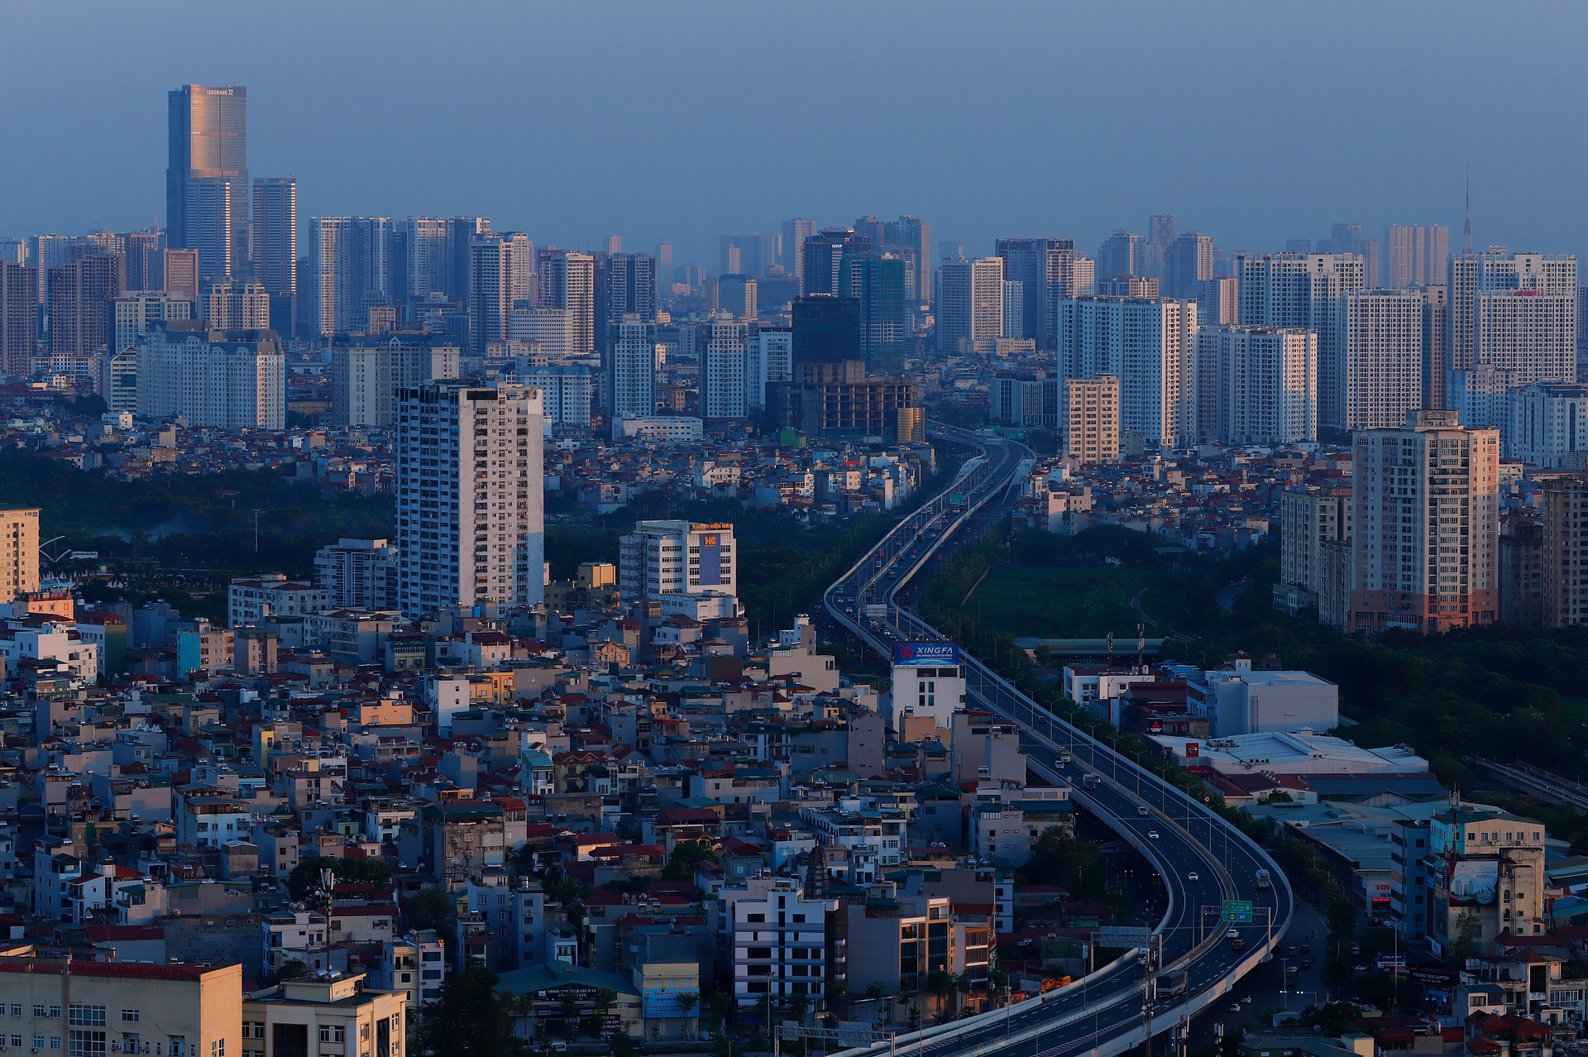
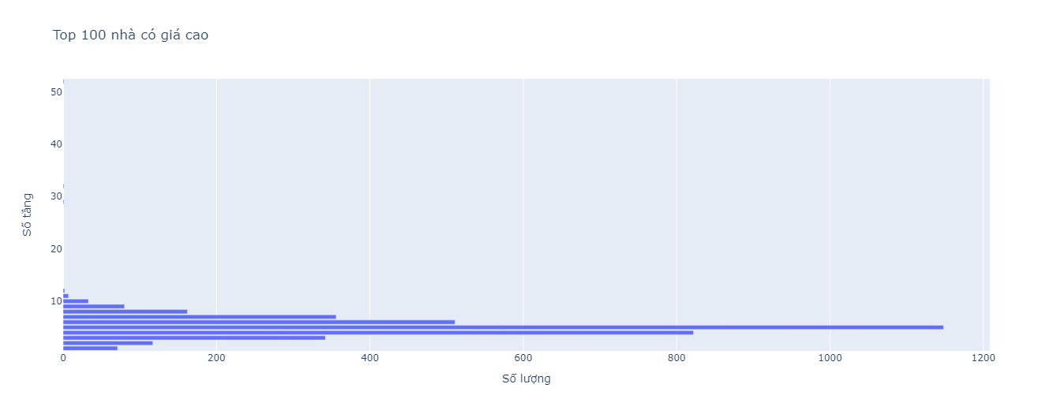
DIỆN TÍCH
GIẤY TỜ PHÁP LÝ
Nhà giá cao vẫn thường nằm ở số tầng từ 3 - 8 cho thấy các yếu tố về kinh doanh, dịch vụ việc có nhiều tầng có thể được coi là lợi thế vì nó có thể cung cấp nhiều không gian sống và tận dụng được diện tích đất hẹp ở Hà Nội
Dựa vào biểu đồ cho thấy diện tích đóng 1 vai trò khá quan trọng trong việc ảnh hưởng giá nhà và giá nhà trung bình cao trong khoảng diện tích từ 120m2-240m2
Các nhà giá cả cao thường là các nhà đã có sổ cho thấy việc có sổ ảnh hưởng rất lớn tới giá và tâm lý người mua khi đánh giá.

Slide 8
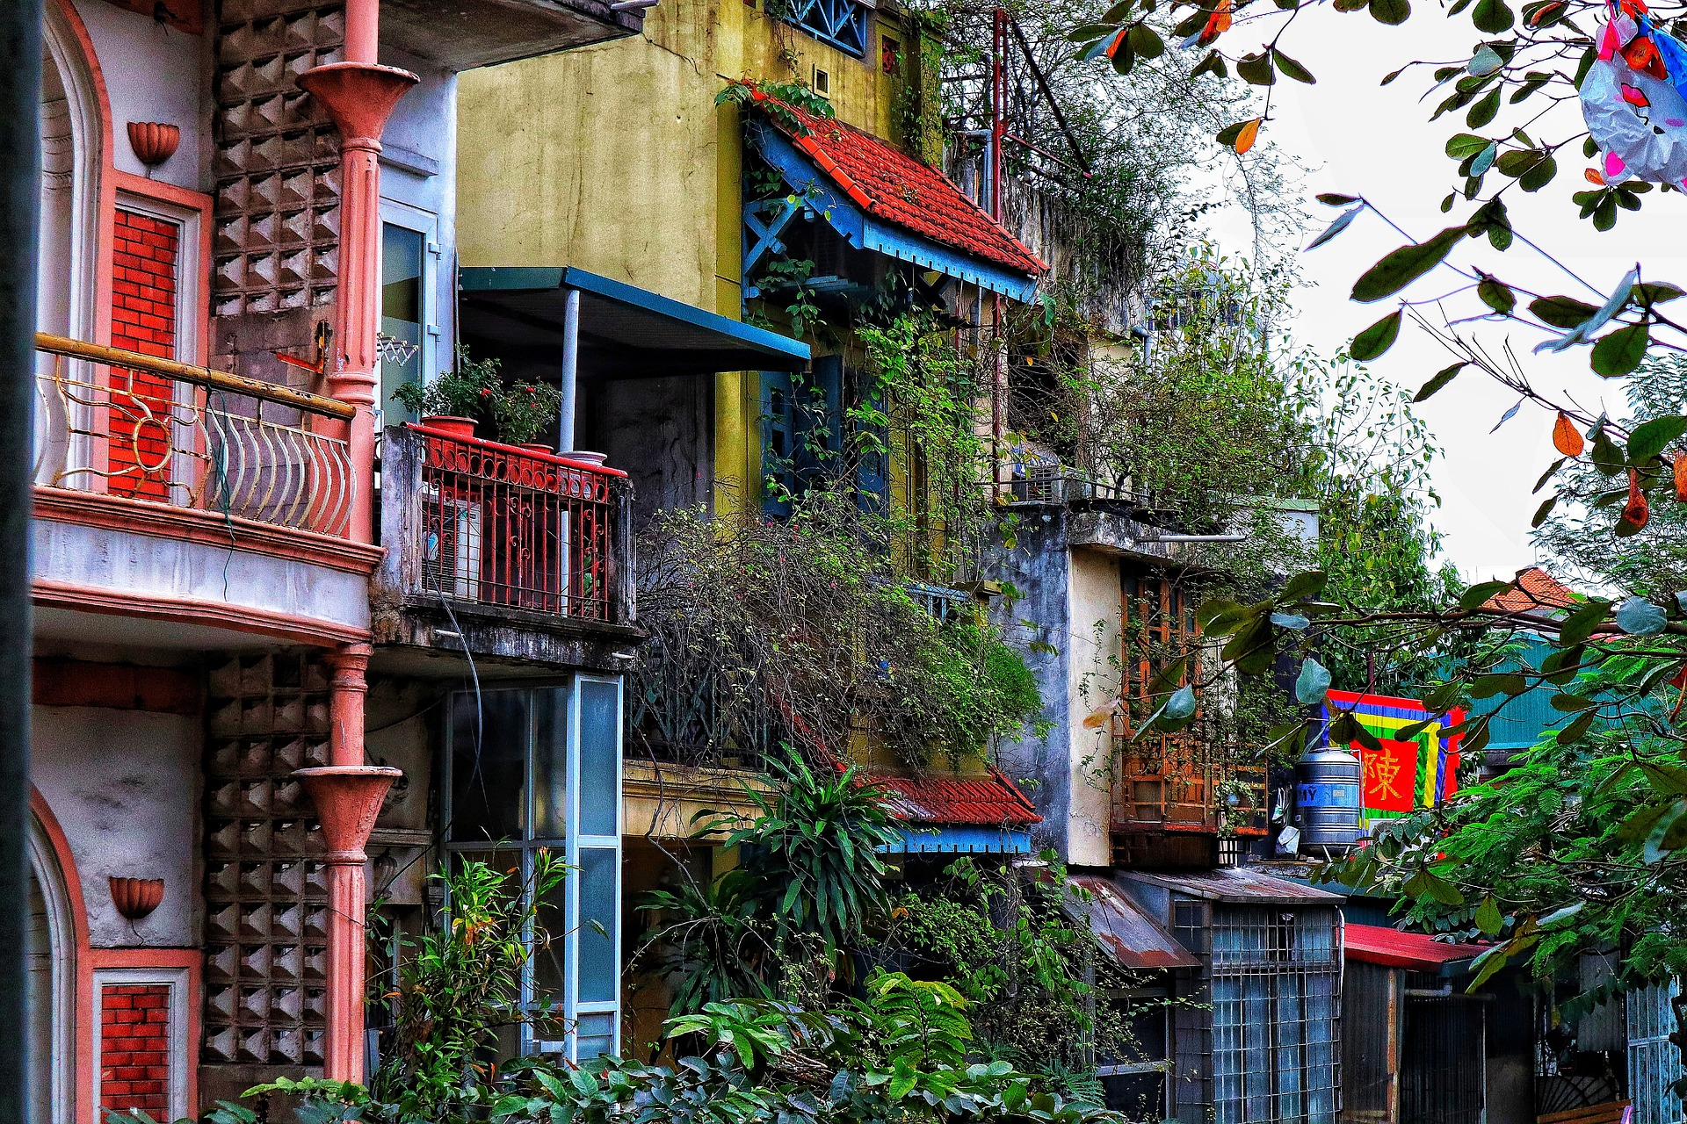
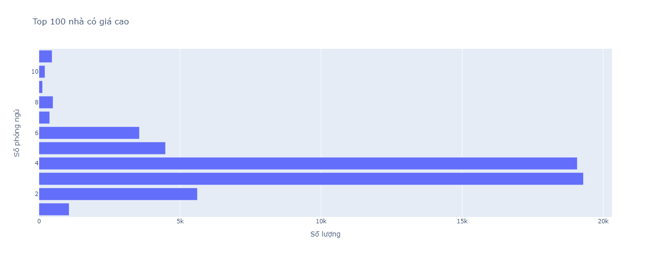
GIẤY TỜ PHÁP LÝ
SỐ TẦNG
Nhà giá cao vẫn thường nằm ở số tầng từ 3 - 8 cho thấy các yếu tố về kinh doanh, dịch vụ việc có nhiều tầng có thể được coi là lợi thế vì nó có thể cung cấp nhiều không gian sống và tận dụng được diện tích đất hẹp ở Hà Nội
Các nhà giá cả cao thường là các nhà đã có sổ cho thấy việc có sổ ảnh hưởng rất lớn tới giá và tâm lý người mua khi đánh giá.
Theo biểu đồ ta có thể nhận thấy số phòng ngủ có chút khác nhưng vẫn nằm trong khoảng từ 3 - 6 phòng .

Slide 9

SỐ PHÒNG NGỦ
TỔNG KẾT
Nhà giá cao vẫn thường nằm ở số tầng từ 3 - 8 cho thấy các yếu tố về kinh doanh, dịch vụ việc có nhiều tầng có thể được coi là lợi thế vì nó có thể cung cấp nhiều không gian sống và tận dụng được diện tích đất hẹp ở Hà Nội
Sau khi tổng hợp phân tích mô hình dựa trên các số liệu thu thập ta có thể kết luận rằng giá nhà hiện nay ở Thủ đô Hà Nội chịu ảnh hưởng không chỉ bởi diện tích, kết cấu nhà như số tầng, mà còn phụ thuộc vào vị trí ngôi nhà, nhà ở trung tâm sẽ có giá cao hơn nhà ở vùng ven, nhà mặt tiền sẽ cao giá hơn nhà trong hẻm
Theo biểu đồ ta có thể nhận thấy số phòng ngủ có chút khác nhưng vẫn nằm trong khoảng từ 3 - 6 phòng .

Slide 10

TỔNG KẾT
Sau khi tổng hợp phân tích mô hình dựa trên các số liệu thu thập ta có thể kết luận rằng giá nhà hiện nay ở Thủ đô Hà Nội chịu ảnh hưởng không chỉ bởi diện tích, kết cấu nhà như số tầng, mà còn phụ thuộc vào vị trí ngôi nhà, nhà ở trung tâm sẽ có giá cao hơn nhà ở vùng ven, nhà mặt tiền sẽ cao giá hơn nhà trong hẻm
Theo biểu đồ ta có thể nhận thấy số phòng ngủ có chút khác nhưng vẫn nằm trong khoảng từ 3 - 6 phòng .

